Slide 1
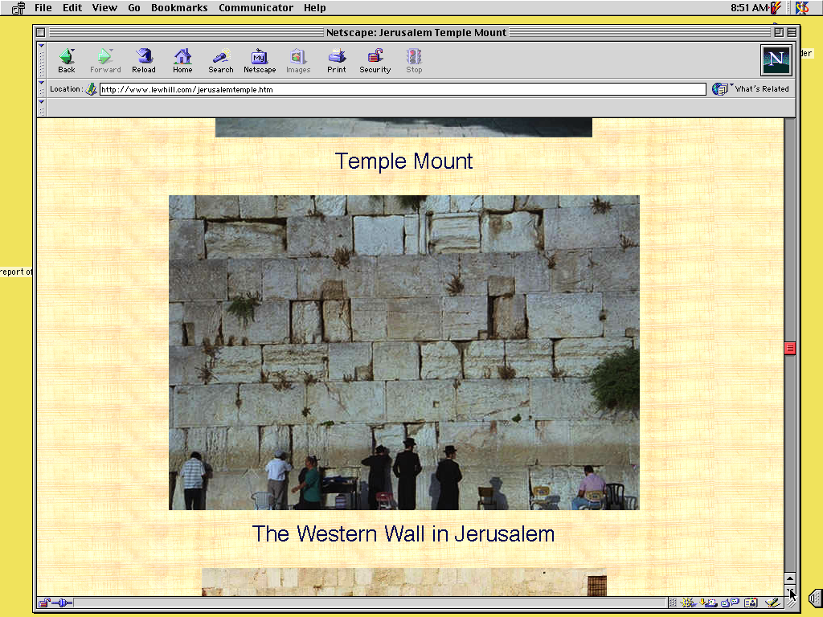
圣经基石
第1部分
Designed by Dr. John Fryman, Texas, USA • BibleBasically.org
Dr. Rick Griffith • 博士 • 新加坡神学院 • BibleStudyDownloads.org
8.0.05a.
1
©2006 TBBMI
04

Slide 2

圣经...
基要
圣经…基要国际事工呈献 福特沃得, 美国德州
©2006 TBBMI
74
8.0.01.

Slide 3


圣地图片库
圣经基要国际事工诚挚地感谢圣地图片库 的开创者-陶德宝伦博士，多谢他慷慨地为“圣经基要”提供诸多的图片资源，在此鼓励“圣经基要”的用户访问圣地图片库的网站BiblePlaces.com并且观看成千上万的可利用的图片资源：从圣地，贯穿爱琴海和地中海盆地，到基督徒信仰扎根之处-南欧。圣地图片库 将给教师和视觉影像制作者等提供无与伦比的高清晰度的数码照片资源。欢迎浏览！再次感谢陶德博士！

Slide 4


(这讲到了为什么发生?)
圣经…基要
®
第五部分
圣 经 基 石
8.0.05a.
©2006 TBBMI
02

Slide 5

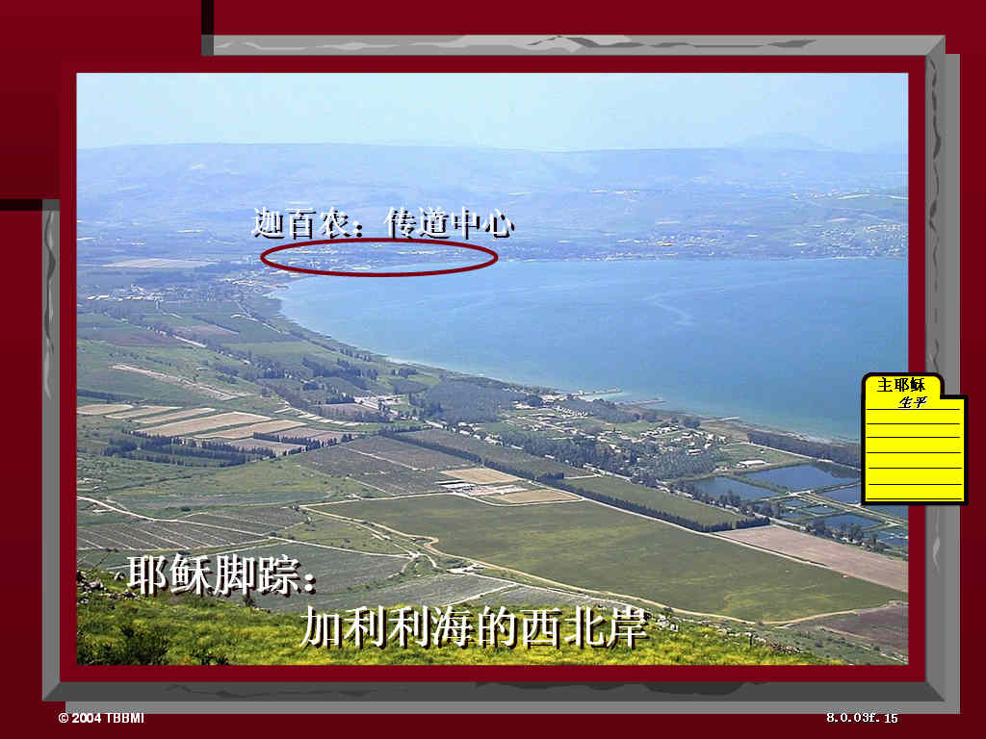

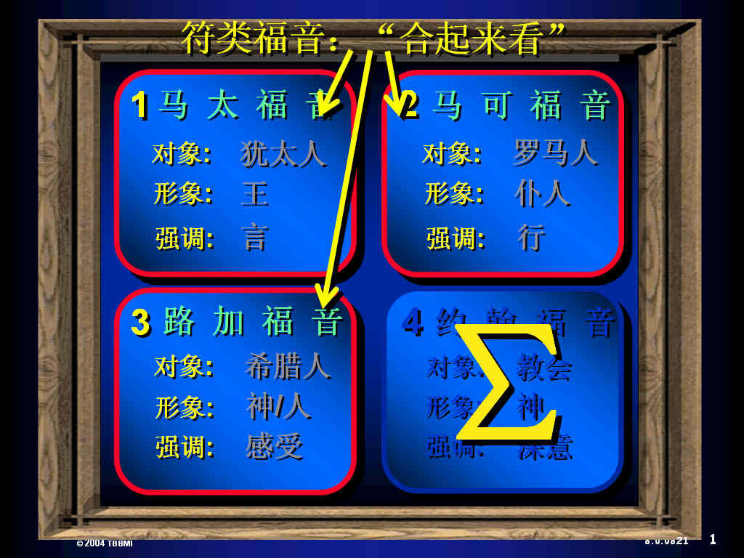
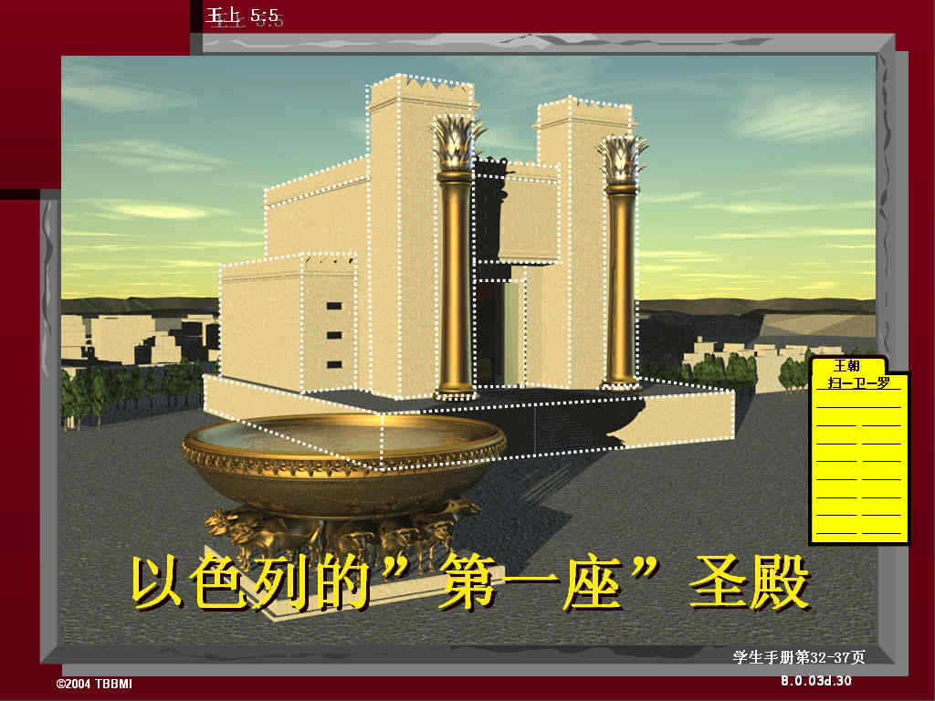
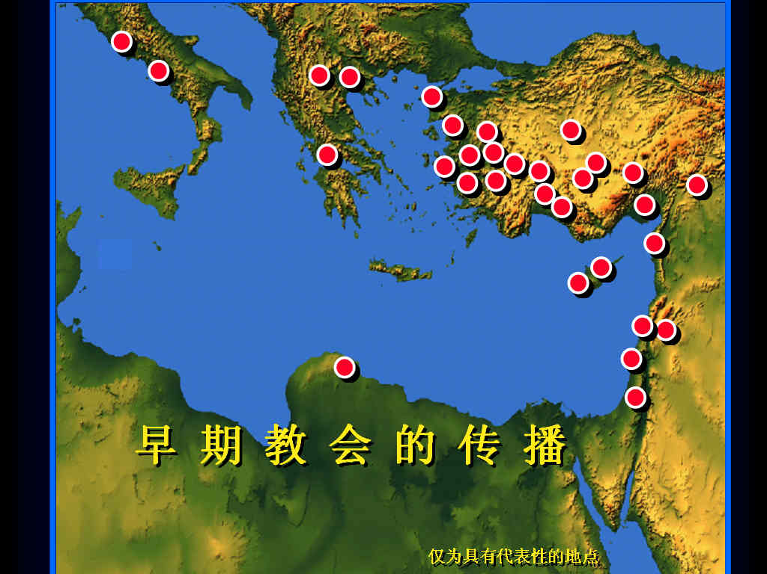
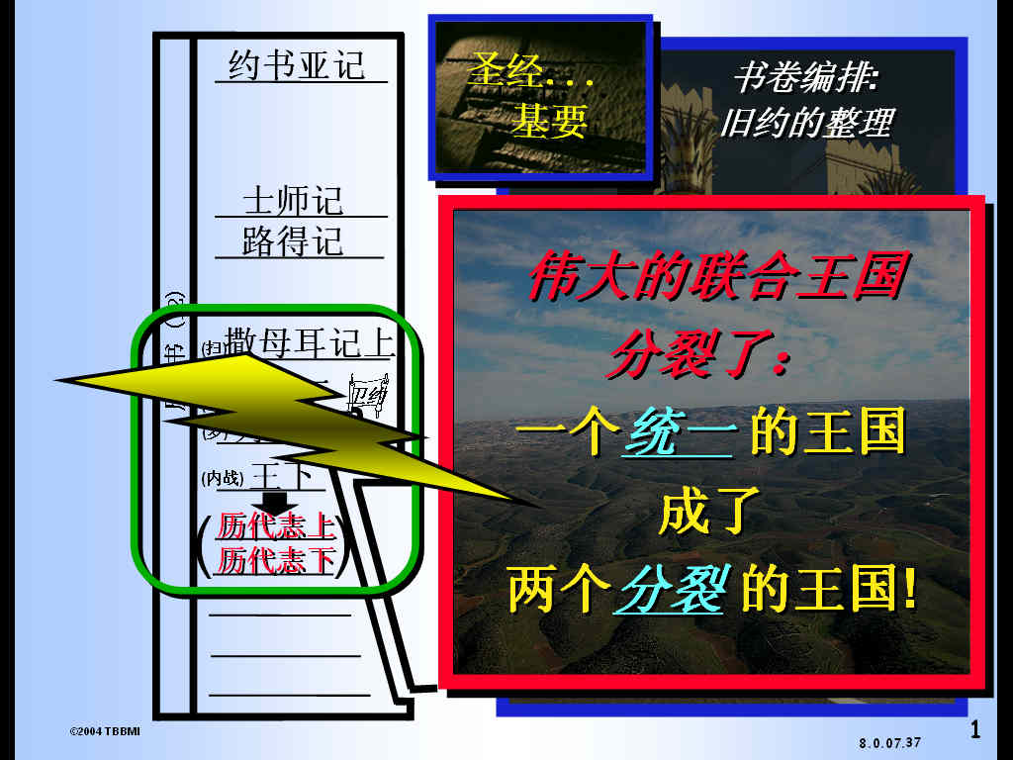
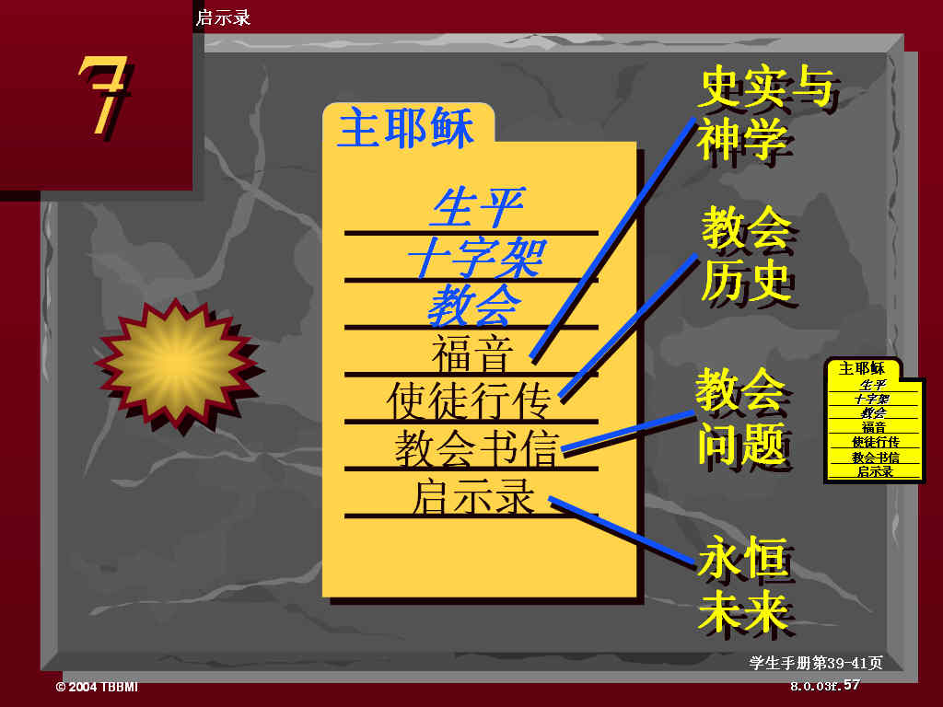
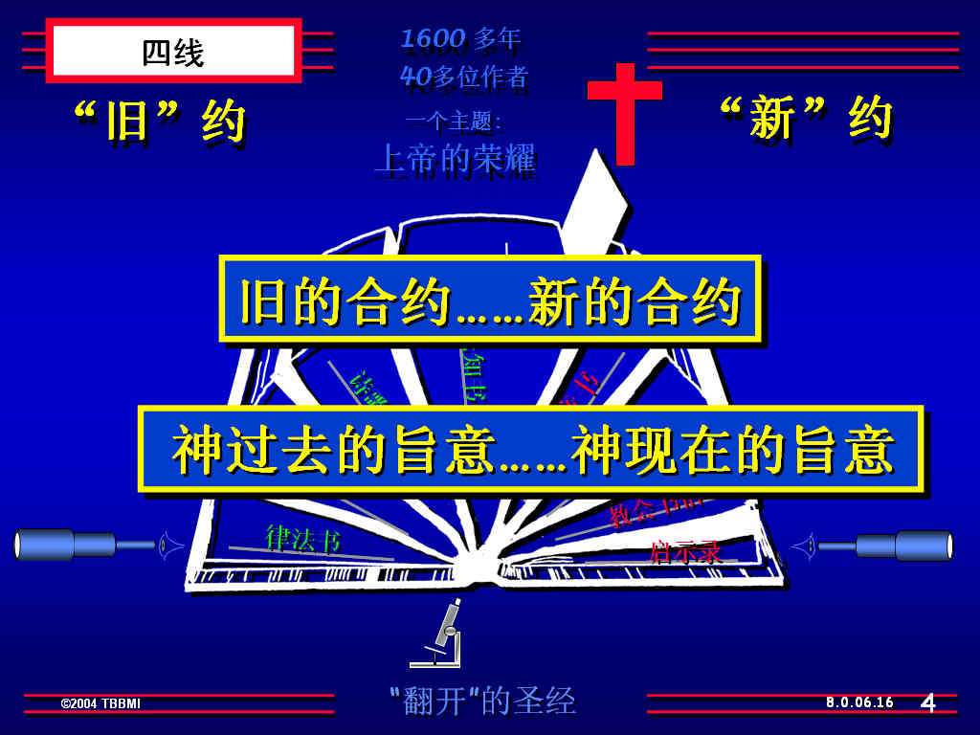
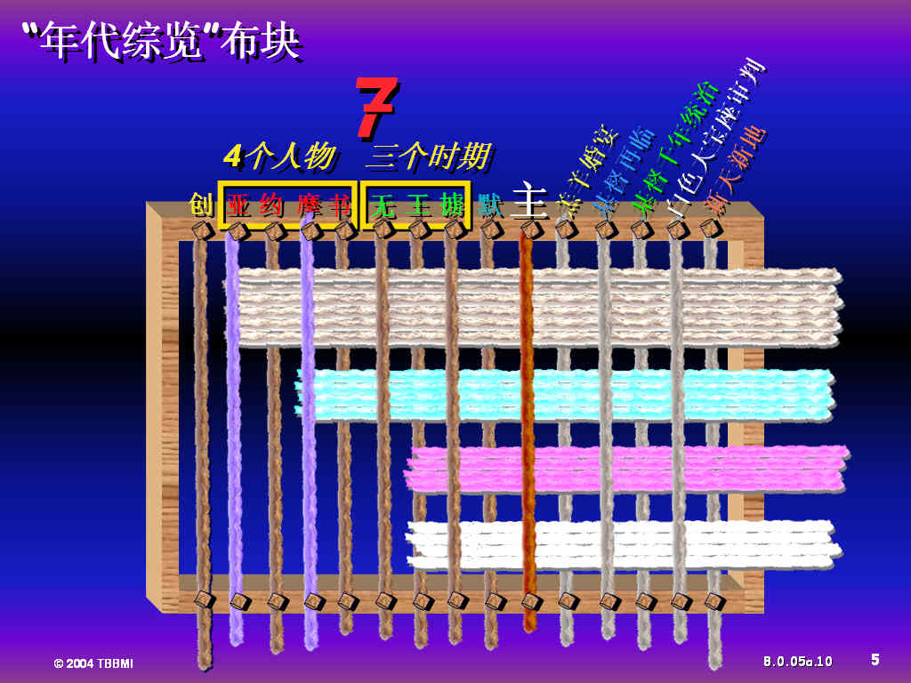
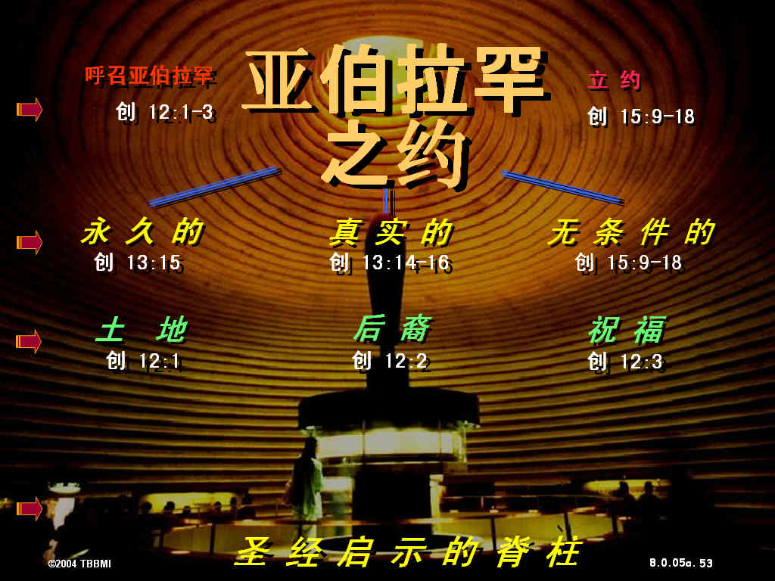
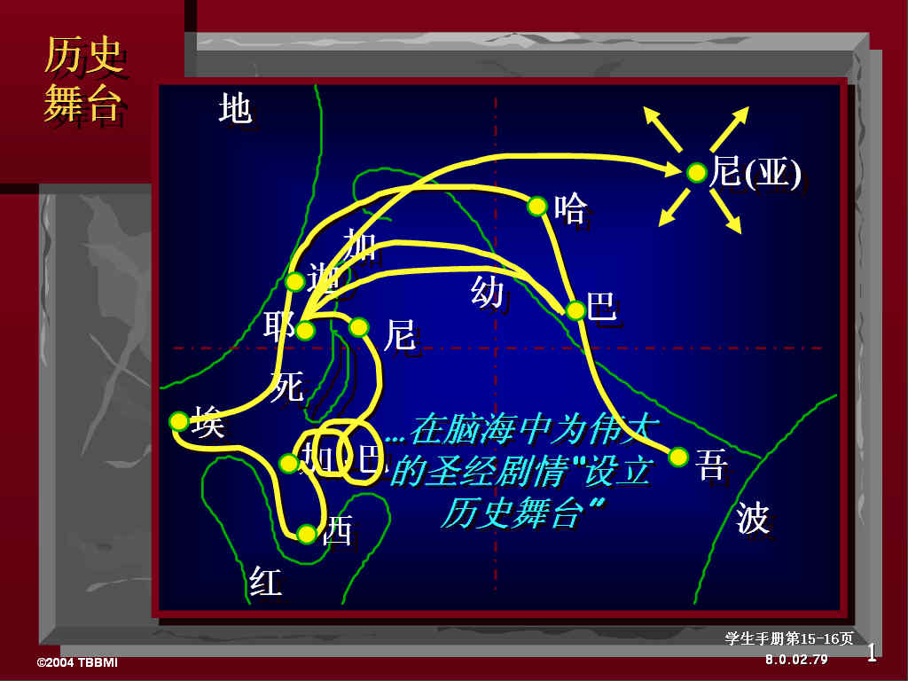

03
©2006 TBBMI
8.0.05a.

Slide 6
圣经基石
一切从
这里
开始!
8.0.05a.
1
©2006 TBBMI
04

Slide 7



想象你在织布机前编织...
圣经年代综览
的布块
学习帮助 #08
8.0.05a.
©2006 TBBMI
05

Slide 8
“年代综览”布块
7
4个人物
三个时期
主
造
亚
约
摩
书
无
王
掳
默
十个有规律的字
8.0.05a.
1
©2006 TBBMI
06

Slide 9
“年代综览”布块
7
4个人物
三个时期
主
造
亚
约
摩
书
无
王
掳
默
创造
亚伯拉罕
约瑟
摩西
约书亚
无王
王朝
被掳
静默
主耶稣
8.0.05a.
©2006 TBBMI
07

Slide 10
“年代综览”布块
7
4个人物
三个时期
主
造
亚
约
摩
书
无
王
掳
默
创造
亚伯拉罕
约瑟
末世 时期
摩西
约书亚
无王
王朝
被掳
静默
主耶稣
8.0.05a.
©2006 TBBMI
08

Slide 11
“年代综览”布块
7
白色大宝座审判
4个人物
三个时期
基督千年统治
羔羊婚宴
新天新地
主
基督再临
造
亚
约
摩
书
无
王
掳
默
创造
亚伯拉罕
约瑟
末世 时期
摩西
约书亚
无王
王朝
被掳
静默
主耶稣
8.0.05a.
4
©2006 TBBMI
09

Slide 12
“年代综览”布块
7
白色大宝座审判
4个人物
三个时期
基督千年统治
羔羊婚宴
新天新地
主
基督再临
造
亚
约
摩
书
无
王
掳
默
亚 伯 拉 罕 之 约
土 地 之 约
大 卫 之 约
新 约
8.0.05a.
5
©2006 TBBMI
10

Slide 13
圣 经 启 示 的 脊 柱
神
无条件之约
的计划
11

Slide 14

圣 经 启 示 的 脊 柱
神 无 条 件 之 约 的 计 划
理查尔生（Don Richardson）《他们心中的永恒》
12

Slide 15
圣 经 启 示 的 脊 柱
神 无 条 件 之 约 的 计 划
亚伯拉罕之约… 圣经的最中心 - 是特别启示的脊柱。不认同脊柱部分，免不了使得整个的圣经教导失去重心。
一点不夸张的 —缺少中心的教导。这样往往会削弱基督徒本应有的使命感去传递已领受的祝福，不仅是对自己的同胞，而是对全世界的人。 (163页)
理查尔生（Don Richardson）《他们心中的永恒》
13
2

Slide 16
圣 经 启 示 的 脊 柱
神 无 条 件 之 约 的 计 划
关于 “ 罪 ” 这个字…
在 希 伯 来 文 和 希 腊 文 中：
不 正 当 行 为
不 公 正
过 犯
邪 恶
侵 犯
恶 毒...
学生帮助 #10
14
8

Slide 17
圣 经 启 示 的 脊 柱
神 无 条 件 之 约 的 计 划
但 是 !... 你
可 能 在 想…
关于 “ 罪 ” 这个字…
在希伯来文和希腊文中：
那 个 靶 心
到 底 在 哪 儿 ？
“未 中 靶 心”
15
2

Slide 18
圣 经 启 示 的 脊 柱
神 无 条 件 之 约 的 计 划
关于 “ 罪 ” 这个字…
在希伯来文和希腊文中：“未中靶心。”
如铅锤线般完美标准… 直接到圣经里去找吧！
“所以你们要完全，像你们的天父完全一样。” 太 5:48
16
1

Slide 19
神 荣 耀 的 名 称！
阿 爸… 保 护 者… 全 能 神… 阿 拉 法… 阿 们… 万 古 长 存… 受 膏 者… 使 徒 和 大 祭 司… 主 的 臂 膀… 生 命 的 创 造 者… 生 命 的 主 宰… 信 心 之 父… 首 先 和 末 后… 被 祝 福 的 和 唯 一 的 统 治 者… 枝 子… 生 命 的 粮… 上 帝 的 羔 羊… 新 郎… 晨 星… 大 牧 师… 被 拣 选 的… 基 督… 上 帝 的 基 督… 主 基 督… 基 督, 永 生 神 的 儿 子… 安 慰 者… 元 帅... 以 色 列 的 保 惠 师… 烈 火… 房 角 石… 策 士… 创 造 者… 拯 救 者… 万 民 的 渴 慕… 门… 永 在 的 神… 永 在 的 父… 神 本 体 的 真 象… 诚 信 真 实… 可 信 的 见 证 人… 父 亲… 万 有 之 先… 初 熟 果 子… 根 基… 税 史 和 罪 人 的 朋 友… 低 语 者… 上 帝 的 礼物… 上 帝 的 荣 耀… 上 帝… 全 能 的 上 帝… 超 乎 万 有 之 神… 看 顾 我 的 上 帝… 好 牧 者… 伟 大 的 大 祭 司… 大 牧 师… 引 导… 肢 体 的 头… 教 会 之 首… 万 物 的 继 承 者… 永 远 的 大 祭 司… 圣 洁 的 一 位… 以 色 列 的 圣 者… 圣 灵… 希 望… 救 恩 之 号 角… 自 有 永 有… 神 的 形 像… 神 人 民 的 形 像… 以 马 内 利… 耶 和 华… 耶 稣… 主 耶 稣 基 督… 审 判 者… 王… 万 有 之 王… 万 王 之 王… 万 世 之 王… 神 的 羔 羊… 最 后 的 亚 当… 法 律 颁 布 者… 领 导者… 生 命… 世 界 的 光… 有 如 老 鹰… 谷 中 的 百 合… 犹 大 部 落 的 狮 子… 活 石… 活 水… 上 帝… 上 帝 全 能 的 主… 主 耶 稣 基 督… 万 有 之 主… 荣 耀 的 主… 上 帝，我 们 的 义… 爱… 忧 伤 的 人… 主 人… 中 保… 仁 慈 的 上 帝… 拿 撒 勒 人… 大 卫 的 后 裔… 俄 梅 戛… 独 生 子… 逾 越 节 的 羔 羊… 我 们 的 和 平… 陶 匠… 神 的 力 量… 和 平 之 君… 先 知… 炼 净 者… 拉 比（老 师）… 神 荣 耀 的 光 辉… 救 赎 主… 炼 净 者 的 火… 复 活 和 生 命… 公 义 者… 磐 石…大 卫 的 根… 莎 仑 的 玫 瑰… 神 创 造 的 统 治 者… 地 上 万 王 之 统 治 者… 以 色 列 的 统 治 者… 救 主…以 色 列 的 杖… 后 裔… 仆人… 灵 魂 的 牧 人 和 监 督…盾 牌…大 卫 之 子… 神 子… 上 帝 的 儿 子… 出 于 雅 各 之 星… 石 头… 正 义 之 子… 老 师… 真 光… 真 理… 葡 萄 树… 上 帝 的 智 慧… 奇 妙 策 士… 道… 上 帝 的 道…
主
基 督
主
基 督
耶 稣
主
基 督
学习帮助#11
Mary Foxwell Loeks, 神荣耀的名称
我们会 – 或不会 – 未中靶心 ?
17
8

Slide 20
圣 经 启 示 的 脊 柱
神 无 条 件 之 约 的 计 划
关于 “ 罪 ” 这个字…
谁可以达到这种标准？
在罗马书3:23 保罗做了 最好的总 结
18
1

Slide 21
“因为世人都
犯了罪，亏缺了
神的荣耀。”
19

Slide 22
圣 经 启 示 的 脊 柱
神 无 条 件 之 约 的 计 划
旧
“ ”
新
“ ”
约
约
合 约
旨 意
契 约
合 约
旨 意
契 约
旨意
学习帮助 #12
约
约
契 约
合 约
20
19

Slide 23
圣 经 启 示 的 脊 柱
神 无 条 件 之 约 的 计 划
古时
的立约
21

Slide 24
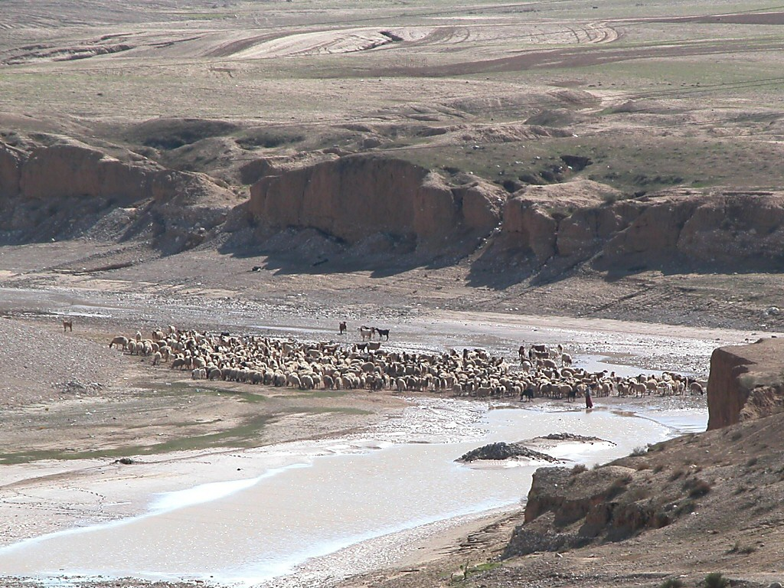
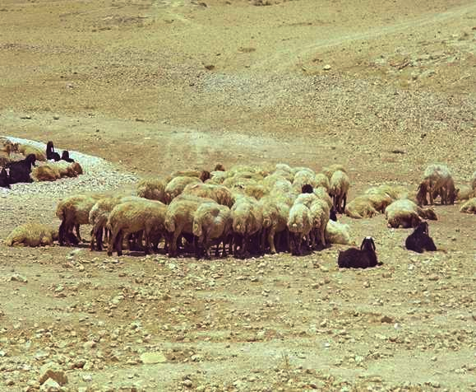
学习帮助 #13
圣 经 启 示 的 脊 柱
神 无 条 件 之 约 的 计 划
古 时 的 立 约
22
1

Slide 25
斯 10:19; 结 17:18
圣 经 启 示 的 脊 柱
神 无 条 件 之 约 的 计 划
古 时 的 立 约
• 手约
23

Slide 26
路得记 4:8
圣 经 启 示 的 脊 柱
神 无 条 件 之 约 的 计 划
古 时 的 立 约
• 手约
• 鞋约
24

Slide 27
利 2:13; 民 18:19; 代 下 13:5
圣 经 启 示 的 脊 柱
神 无 条 件 之 约 的 计 划
古 时 的 立 约
• 手约
• 鞋约
• 盐约
25

Slide 28
创世记 15 章
圣 经 启 示 的 脊 柱
神 无 条 件 之 约 的 计 划
学习帮助 #13
[上帝] 下来和亚伯拉罕立下一个 正式的条约(亚伯拉罕之约)。
因为没有比上帝自己更大的可以指着起誓的，就指着自己起誓(希伯来书6:13)。
换句话说，这就是单方面的立约。
因此，这个许诺绝对的有效。
Walvoord/Zuck, The Bible Knowledge Commentary
“血 约”
的有效性一直到
“签约”的一方
去世为止!
古 时 的 立 约
X
X
X
X
X
X
X
X
X
X
X
X
• 血约
26
5

Slide 29



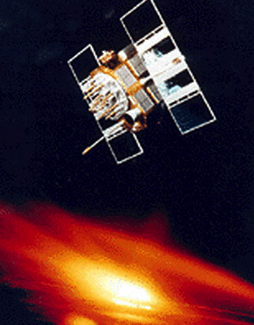
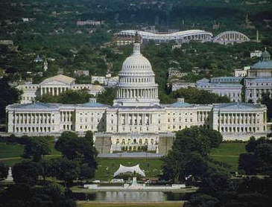


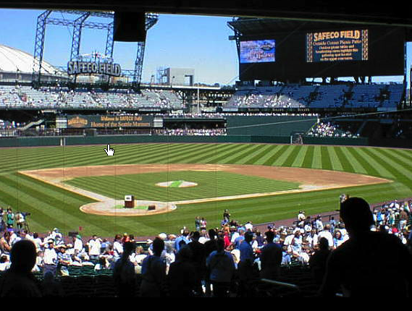
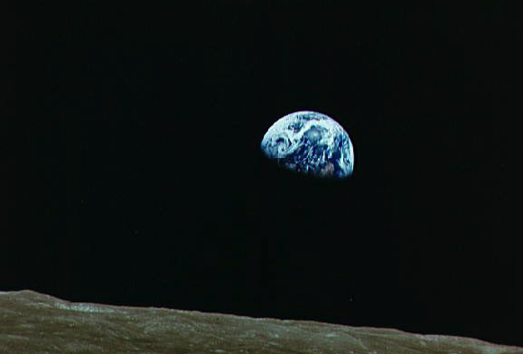
是 什 么 把 这 些 连 接 在 一 起？
27
1

Slide 30
美 国 宪 法
美 国 人 生 活 的 基 石
28

Slide 31
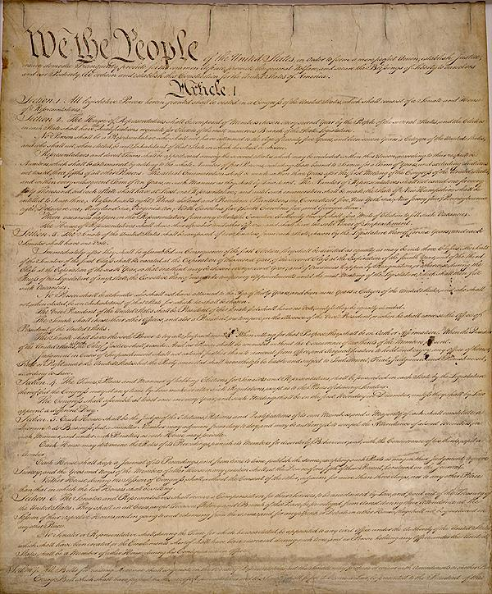
人 民 与 政 府 之 间 的
合 法 条 约
美 国 宪 法
美 国 人 生 活 的 基 石
29
1

Slide 32
呼 召
加底斯巴尼亚
扫–卫–罗
福 音
40
西 奈 山
教 会 书 信
耶 利 哥
分 配 土 地
430
出 埃 及 记
教 会
70 年
以 色 列
先 知
雅–以
使 徒 行 传
为 奴
士 师
犹 大
350
地–裔– 福
以 – 以
启 示 录
12
德–民–礼
所–以– 尼
5 篇 讲 章
3 次 回 归…
30

Slide 33
呼 召
加底斯巴尼亚
扫–卫–罗
福 音
40
西 奈 山
教 会 书 信
和…
主耶稣基督
的传道
耶 利 哥
分 配 土 地
430
出 埃 及 记
教 会
70 年
以 色 列
先 知
雅–以
使 徒 行 传
为 奴
士 师
犹 大
350
地–裔– 福
以 – 以
启 示 录
12
德–民–礼
所–以– 尼
5 篇 讲 章
3 次 回 归…
31

Slide 34
呼 召
加底斯巴尼亚
扫–卫–罗
福 音
40
西 奈 山
教 会 书 信
和…
主耶稣基督
的传道
耶 利 哥
分 配 土 地
430
出 埃 及 记
教 会
70 年
以 色 列
先 知
雅–以
使 徒 行 传
为 奴
士 师
犹 大
这些事件 之间有何关联?
350
地–裔– 福
以 – 以
启 示 录
12
德–民–礼
所–以– 尼
5 篇 讲 章
3 次 回 归…
32

Slide 35
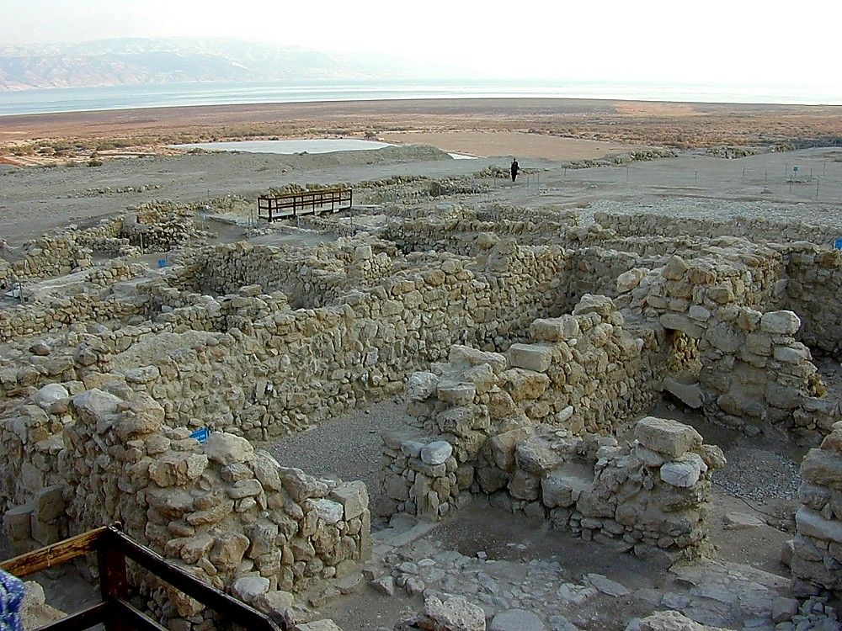
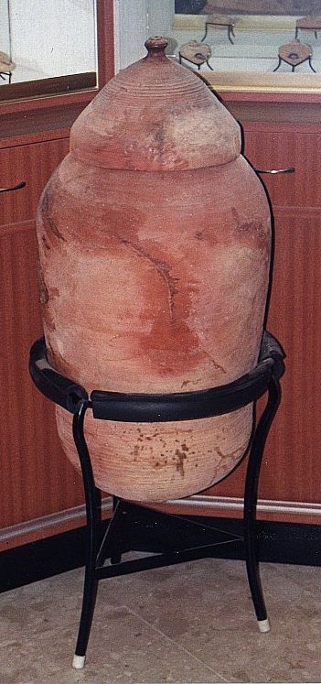
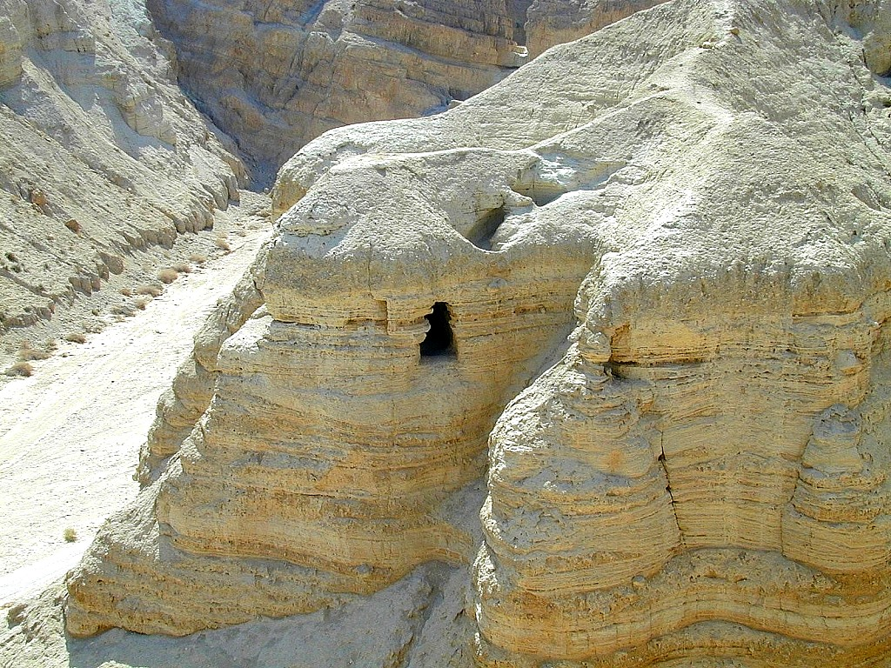
隐藏死海古卷
昆兰 古老的废墟
死海岸边一个爱色尼派
33
2

Slide 36

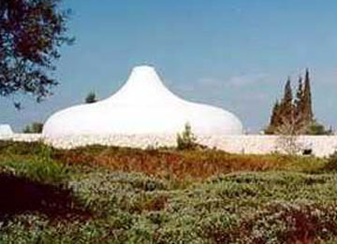

Shrine of the Book
以色列的国家博物院
耶路撒冷
8.0.05a.
2
©2006 TBBMI
34

Slide 37
Shrine of the Book
以色列的国家博物院
耶路撒冷
The Shrine of the Book 博物馆里面
©2006 TBBMI
8.0.05a.
35

Slide 38
亚伯拉罕
之约
学习帮助 #14
©2006 TBBMI
8.0.05a.
36
1

Slide 39
亚伯拉罕
之约
圣经启示的脊柱
神无条件之约的计划
从这里开始
©2006 TBBMI
8.0.05a.
37

Slide 40
亚伯拉罕
之约
呼召亚伯拉罕 创 12:1-3
立 约
创 15:9-18
圣经启示的脊柱
神无条件之约的计划
从这里开始
©2006 TBBMI
8.0.05a.
38
2

Slide 41
创 世 记 12: 1-3
亚 伯 拉 罕 的 应 许
¹ 耶 和 华 对 亚 伯 兰 说,
你 要 离 开 本 地、本 族、父 家，
往 我 所 要 指 示 你 的 地 去。
土 地
² 我 必 叫 你 成 为 大 国。
我 必 赐 福 给 你，
叫 你 的 名 为 大，
你 也 要 叫 别 人 得 福。
后 裔
亚伯拉罕
呼召
³ 为 你 祝 福 的，我 必 赐 福 与 他；
那 咒 诅 你 的， 我 必 咒 诅 他。
地 上 的 万 族 都 要 因 你 得 福。
（和合本）
地—裔－福
以－以
以 – 埃
12
祝 福
39
8

Slide 42
亚伯拉罕
之约
呼召亚伯拉罕 创 12:1-3
立 约
创 15:9-18
土 地
后 裔
祝 福
创 12:1
创 12:2
创 12:3
圣 经 启 示 的 脊 柱
©2006 TBBMI
8.0.05a.
40
2

Slide 43
创 世 记 12: 1-3
亚 伯 拉 罕 的 应 许
¹ 耶 和 华 对 亚 伯 兰 说,
你 要 离 开 本 地、本 族、父 家，
往 我 所 要 指 示 你 的 地 去。
现在再看看 这些话 …
² 我 必 叫 你 成 为 大 国。
我 必 赐 福 给 你，
叫 你 的 名 为 大，
你 也 要 叫 别 人 得 福。
³ 为 你 祝 福 的，我 必 赐 福 与 他；
那 咒 诅 你 的， 我 必 咒 诅 他。
地 上 的 万 族 都 要 因 你 得 福。
（和合本）
41

Slide 44
创 世 记 12: 1-3
亚 伯 拉 罕 的 应 许
¹ 耶 和 华 对 亚 伯 兰 说,
你 要 离 开 本 地、本 族、父 家，
往 我 所 要 指 示 你 的 地 去。
我们难道仅按字面看待这些话吗？
² 我 必 叫 你 成 为 大 国。
我 必 赐 福 给 你，
叫 你 的 名 为 大，
你 也 要 叫 别 人 得 福。
³ 为 你 祝 福 的，我 必 赐 福 与 他；
那 咒 诅 你 的， 我 必 咒 诅 他。
地 上 的 万 族 都 要 因 你 得 福。
（和合本）
42

Slide 45
创 世 记 12: 1-3
亚 伯 拉 罕 的 应 许
¹ 耶 和 华 对 亚 伯 兰 说,
你 要 离 开 本 地、本 族、父 家，
往 我 所 要 指 示 你 的 地 去。
² 我 必 叫 你 成 为 大 国。
我 必 赐 福 给 你，
叫 你 的 名 为 大，
你 也 要 叫 别 人 得 福。
³ 为 你 祝 福 的，我 必 赐 福 与 他；
那 咒 诅 你 的， 我 必 咒 诅 他。
地 上 的 万 族 都 要 因 你 得 福。
（和合本）
43

Slide 46
创 世 记 12: 1-3
亚 伯 拉 罕 的 应 许
¹ 耶 和 华 对 亚 伯 兰 说,
你 要 离 开 本 地、本 族、父 家，
往 我 所 要 指 示 你 的 地 去。
这些经文是否和在 亚伯拉罕时代一样有效呢?
² 我 必 叫 你 成 为 大 国。
我 必 赐 福 给 你，
叫 你 的 名 为 大，
你 也 要 叫 别 人 得 福。
如果不是…圣经中还有哪些部 分你会撇开，视它们为无效 ?
³ 为 你 祝 福 的，我 必 赐 福 与 他；
那 咒 诅 你 的， 我 必 咒 诅 他。
地 上 的 万 族 都 要 因 你 得 福。
（和合本）
44
1

Slide 47
创 世 记 12: 1-3
亚 伯 拉 罕 的 应 许
¹ 耶 和 华 对 亚 伯 兰 说,
你 要 离 开 本 地、本 族、父 家，
往 我 所 要 指 示 你 的 地 去。
那么… 还有 什么今天仍然 有效 ？
² 我 必 叫 你 成 为 大 国。
我 必 赐 福 给 你，
叫 你 的 名 为 大，
你 也 要 叫 别 人 得 福。
³ 为 你 祝 福 的，我 必 赐 福 与 他；
那 咒 诅 你 的， 我 必 咒 诅 他。
地 上 的 万 族 都 要 因 你 得 福。
（和合本）
45

Slide 48
亚伯拉罕
之约
呼召亚伯拉罕 创 12:1-3
立 约
创 15:9-18
永 久 的
创 13:15
土 地
后 裔
祝 福
创 12:1
创 12:2
创 12:3
圣 经 启 示 的 脊 柱
8.0.05a.
©2006 TBBMI
46

Slide 49
永 久 的… 创 世 记 13:15
¹⁵凡 你 所 看 见 的 一 切 地， 我 都 要 赐 给 你 和 你 的 后 裔， 直 到 永 远。
(和合本)
47
1

Slide 50
亚伯拉罕
之约
呼召亚伯拉罕 创 12:1-3
立 约
创 15:9-18
永 久 的
真 实 的
创 13:15
创 13:14-16
土 地
后 裔
祝 福
创 12:1
创 12:2
创 12:3
圣 经 启 示 的 脊 柱
8.0.05a.
©2006 TBBMI
48

Slide 51
真 实 的… 创 世 记 13:14-17
¹⁴罗 得 离 别 亚 伯 兰 以 后， 耶 和 华 对 亚 伯 兰 说， “从 你 所 在 的 地 方，你 举 目 向 东 西 南 北 观 看。
49

Slide 52
真 实 的… 创 世 记 13:14-17
¹⁵凡 你 所 看 见 的 一 切 地，我 都 要 赐 给 你 和 你 的 后 裔， 直 到 永 远。
50

Slide 53
真 实 的… 创 世 记 13:14-17
¹⁶我 也 要 使 你 的 后 裔 如 同 地 上 的 尘 沙 那 样 多，人 若 能 数 算 地 上 的 尘 沙， 才 能 数 算 你 的 后 裔。
51

Slide 54
真 实 的… 创 世 记 13:14-17
¹⁷“你 起 来，纵 横 走 遍 这 地， 因 为 我 必 把 这 地 赐 给 你。” (和合本)
52
1

Slide 55
亚伯拉罕
之约
呼召亚伯拉罕 创 12:1-3
立 约
创 15:9-18
永 久 的
真 实 的
无 条 件 的
创 13:15
创 13:14-16
创 15:9-18
土 地
后 裔
祝 福
创 12:1
创 12:2
创 12:3
圣 经 启 示 的 脊 柱
©2006 TBBMI
8.0.05a.
53

Slide 56
两 个 决 定 性 的 公 式 …
有条件的协约…
“我会这样做…
如果你那样做。”
无条件的协约...
“我会这样或那样做…
无论你会怎样做。”
54
5

Slide 57
无 条 件 的…
创 世 记 15:9-18*
¹⁷日 落 天 黑，不 料 有 冒 烟 的 炉， 并 烧 着 的 火 把， 从 那 些 肉 块 中 经 过。
*这是立血约的场景
55
2

Slide 58
无 条 件 的…
创 世 记 15:9-18*
¹⁸当 那 日，耶 和 华 与 亚 伯 兰 立 约，说：“我 已 赐 给 你 的 后 裔，从 埃 及 河 直 到 幼 发 拉 底 大 河 之 地 ，就 是 基 尼 人…” (和合本)
56

Slide 59
最初,亚伯拉罕之约是上帝对他的 朋友-亚伯拉罕通过血约的形式 做出的单方面的应许。
希伯来书 6 章
¹³当 初 上 帝 应 许 亚 伯 拉 罕 的 时 候，因 为 没 有 比 自 己 更 大 可 以 指 着 起 誓 的，就 指 着 自 己 起 誓… (和合本)
8.0.05a.
2
©2006 TBBMI
57

Slide 60
^{所以...}
承诺的时间是永久的，它们的意义是真实的，它们的成就是无条件的。
永久
真实
无条件
8.0.05a.
4
©2006 TBBMI
58

Slide 61
终于…有一个定位点！
亚伯兰信耶和华， 耶和华就以此 为他的义。
创世记15:6(和合本)
59
3

Slide 62

上帝对摩西的
特别安排
I
II
III
IV
V
VI
VII
VIII
IX
X
从旧约
出埃及记：
“ 摩 西 之 约 ”
这个约定 是什么？
8.0.05a.
3
©2006 TBBMI
60

Slide 63
I
II
III
IV
V
VI
VII
VIII
IX
X
学习帮助 #15
61

Slide 64
©2006 TBBMI
8.0.05a.
62

Slide 65


圣经基本链接地址 BibleStudyDownloads.org
免费获得该讲解!
圣经学习下载
Notes:
The explanation for free!
The Bible…Basically link address

